Slide 1


КОНТРОЛЬ ИСПОЛНИТЕЛЕЙ И УДОБСТВО КЛИЕНТОВ
Софронов Сергей

Slide 2


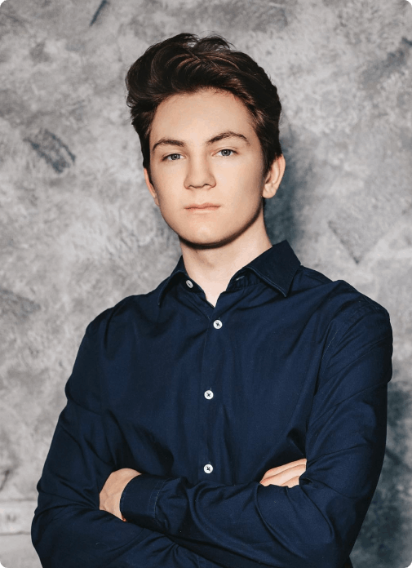






ОБО МНЕ
Диплом программиста от Yandex
Работа в крупнейших IT школах: GeekBrains, Компьютерная Академия ШАГ, HEDGEHOG
Более 50-ти успешных проектов на фрилансе за год
Свои коммерческие проекты, последний - VPN с уникальным подключением
Создание сайтов от простых лендингов до сложных интернет-магазинов под ключ
Разработка корпоративных сервисов для автоматизации ключевых бизнес процессов

Slide 3




Сейчас у вас
Большой % прибыли уходит на содержание: менеджеров по общению с клинтами и проверяющих инстанций
Нет удобного хранилища архивов всех выполненных работ с возможностью классификации и анализа
Нет сервиса в котором клиенты могут видеть в реальном времени свое обращение, ход работы, отчет, электронно получить необходимые документы, оставить отзыв и предложения

Slide 4

МОЖНО ОСТАВИТЬ ВСЕ КАК ЕСТЬ, А МОЖНО ОПТИМИЗИРОВАТЬ РАБОТУ

Slide 5

КОНТРОЛЬ ИСПОЛНИТЕЛЕЙ И УДОБСТВО КЛИЕНТОВ

Slide 6

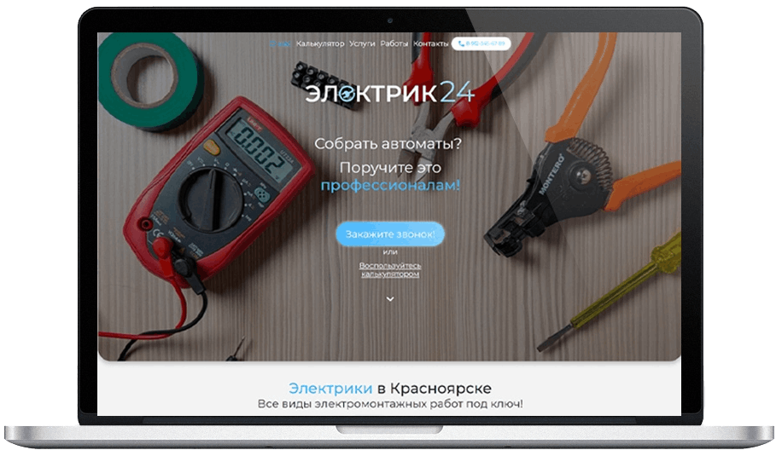
Сайт с дизайном

Slide 7

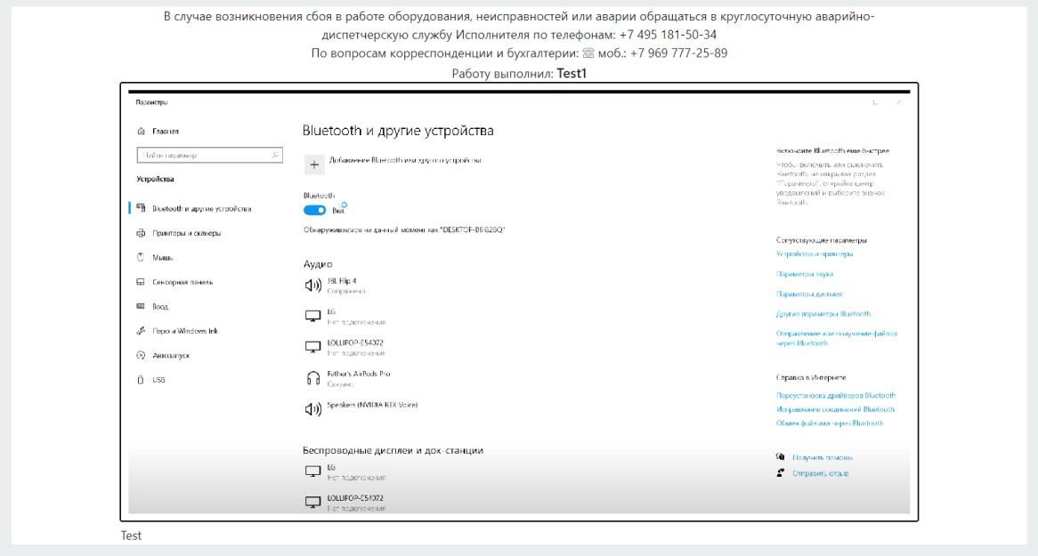
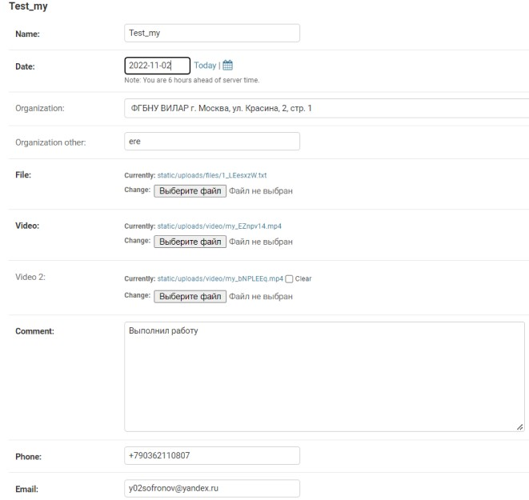
Сервис прямо на сайте

Slide 8

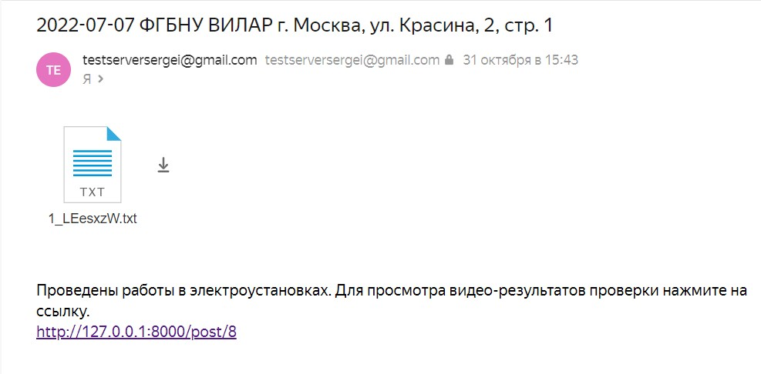
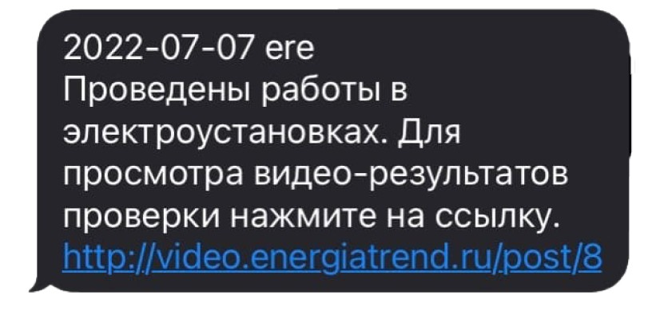
Отчет в виде письма и смс

Slide 9







Рекламные баннеры с QR
Оставить заявку о проблеме:

Slide 10







Как это работает
У клиента в подъезде сломался лифт
Оставляет заявку на сайте
Работник исправляет проблему и на сайте оставялет отчет
В отчете приходит ссылка на сайт, где уже есть видео от работника
Сканирует QR код и заходит на сайт
Запрос приходит работнику
Отчет приходит клиенту в виде email и СМС
*На примере организации обслуживающей лифты

Slide 11


Больше плюсов
Все отчеты и видео работ навсегда останутся на сайте и в любой момент их можно пересмотреть и проанализировать
Возрастет доверие клинтов, они будут сразу видеть результат своего обращения
Больше не нужно содержать штат менеджеров, клинты будут автоматически через сервис компании связываться с работниками
В несколько раз увеличится продуктивность и ответственность работников

Slide 12


Окупаемость
Подобные сервисы предоставляются по подписке и каждый месяц/год нужно обновлять подписку - у меня навсегда, сервис и сайт пренадлежит вам
Если сейчас у Вас 1 менеджер в call-центре со средней зарплатой 500$ - окупаемость сервиса – 2 месяца
В Вашей сфере большая конкуренция, чем удобнее у вас сервис, тем больше клиентов, тем больше денег

Slide 13


Цена
Сайт компании
Сервис с email и СМС
Дизайн банеров
500$
800$
100$
1400$
+ в подарок:
Доменное имя Хостинг на месяц 50 баннеров
*
1000$
*Цена указана для маленькой организации с описанным функционалом

